Slide 1
Организация управления образованием в современных общеобразовательных организациях
Мастерская Для руководителей и заместителей руководителей ОО
Спикер – Максимова И.С.. Старший преподаватель ЦНППМ ГБУ ДПО РА «АРИПК»
Майкоп, 25 марта 2026 года

Slide 2



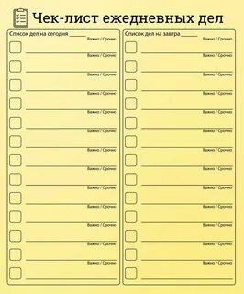
Цели и ожидаемые результаты мастерской

Slide 3
Нормативно‑правовая рамка управления школой
Документ | Назначение для управления
ФЗ № 273‑ФЗ | Компетенции ОО, автономия, ответственность
ФГОС (НОО/ООО/СОО) | Требования к условиям, результатам, содержанию
Профстандарт руководителя | Функции и компетенции директора
СанПиН и иные требования безопасности | Условия и безопасность среды
Эти документы задают границы и возможности: автономия не означает свободу от требований, а требует грамотного перевода норм в локальные процессы.

Slide 4
Локальные акты как инструмент управления
Локальный акт — это не формальность, а регламент процесса: кто, что, когда, как измеряет и как принимает решения.
Положение о ВСОКО.
Порядок текущего контроля и промежуточной аттестации.
Положение об ИУП/адаптированных программах.
Регламенты по ПДн, ИБ, охране труда.
Положения о коллегиальных органах (педсовет, управляющий совет).
Норма → Локальный акт → Процесс → Результат

Slide 5
Матрица соответствия локального акта нормативным требованиям
Локальный акт | Нормативный источник | Статья/ пункт | Как реализовано в школе | Риски/ пробелы

Slide 6
Модель управления школой: уровни и распределение ответственности
Стратегический (миссия, программа развития, партнёрства)
Тактический (учебные планы, кадры, ресурсы)
Операционный (ежедневные процессы, коммуникации, обратная связь).
Рядом — роли: директор, замы, методические объединения, педсовет, управляющий совет.
Каждый уровень решает свои задачи; важно не смешивать стратегические и операционные вопросы
и чётко фиксировать зоны ответственности

Slide 7
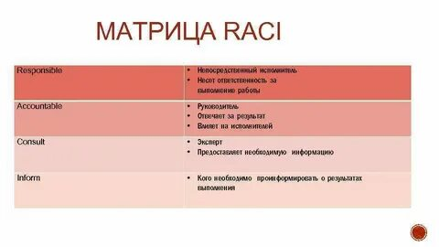
RACI: распределение ответственности
Задача | Ответственный ® | Утверждающий (A) | Консультирующий © | Информируемый (I)
Подготовка проекта | Учитель‑предметник | Руководитель МО | Методист | Замдиректора по УВР
Согласование | Руководитель МО | Замдиректора по УВР | Библиотекарь | Учителя параллели
Утверждение | Замдиректора по УВР | Директор | — | Педагогический совет

Slide 8
ВСОКО как управленческий цикл
ВСОКО — это не отчётность ради отчётов, а цикл принятия решений на основе данных. Цель — улучшать условия и результаты.
Анализ
Решение
Контроль
Корректировка
Планирование
Сбор данных
Качество знаний

Slide 9

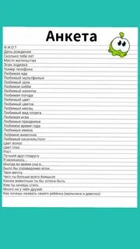


Показатели и источники данных ВСОКО
Показатели: доля обучающихся с базовым/повышенным уровнем, динамика индивидуальных траекторий, доля педагогов с актуальными компетенциями, удовлетворённость участников.
Источники: ВПР, ОГЭ, внутренние диагностики, опросы, кадровые данные, портфолио достижений.
Показатели должны быть измеримыми и привязанными к целям программы развития.
Источники — объективные и регулярные.

Slide 10
Переход от отметки к обратной связи
Обратная связь — главный инструмент развития. Она должна быть своевременной, понятной и действенной.
Для ученика: конкретная, критериальная, направленная на развитие
Для учителя: разбор типичных ошибок, обмен приёмами, единые критерии.
Для родителей: понятные отчёты о прогрессе, сильные стороны и зоны роста.

Slide 11

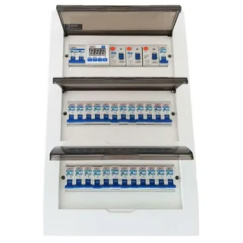
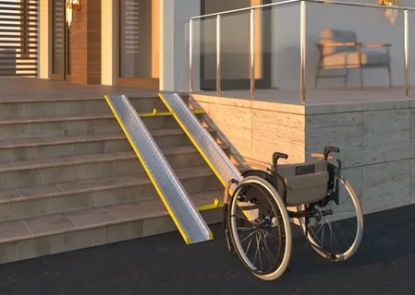

Ресурсное управление: финансы и материально‑техническая база
Ресурсы должны работать на образовательные результаты. План ФХД и реестр потребностей помогают приоритизировать закупки и инвестиции.

Slide 12




Цифровизация: данные и прозрачность
Электронный журнал и расписание — оперативные данные.
Документооборот — контроль поручений.
Дашборды — мониторинг ключевых показателей.
Цифровая методическая библиотека — обмен практикой.

Slide 13
Метапредметные связи и функциональная грамотность как управленческая задача
«Мы не учим мышлению, мы учим запоминанию…»
Дж. Дьюи
Встроить в рабочие программы и систему оценивания.
Развивать критическое мышление через единые методические подходы.
Использовать данные ВСОКО для оценки динамики метапредметных результатов.
Это сквозные задачи школы. Они должны быть отражены в программе развития, ВСОКО, методической работе и системе обратной связи.

Slide 14
Контакты и дополнительные материалы
Максимова Инна Сергеевна, старший преподаватель ЦНППМ ГБУ ДПО РА «АРИПК»
mis-mkp@mail.ru
К презентации прилагаются:
Шаблон «Матрица соответствия локального акта нормативным требованиям».
Таблица RACI организации работы управленческой команды
Все материалы будут отправлены на почту участников.
Готова ответить на вопросы по теме мастерской и проконсультировать по внедрению

